Slide 1




Разработка индивидуального рациона питания функционального назначения для военнослужащих

Slide 2
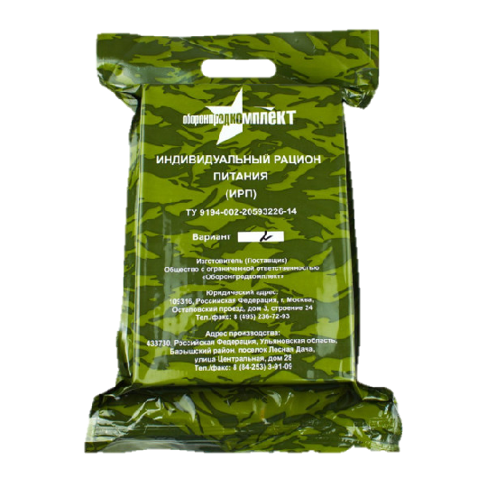

Актуальность
Военнослужащие нуждаются в оптимальном рационе питания для поддержания высокой физической и психологической готовности.
Организация питания военнослужащих регламентируется Приказом Министра обороны РФ от 21.06.2011 № 888 (ред. от 16.12.2020) «Об утверждении Руководства по продовольственному обеспечению военнослужащих Вооруженных Сил Российской Федерации и некоторых других категорий лиц.
С учетом изменяющихся условий боевой подготовки, уровня физической активности и здоровья военнослужащих, необходимо постоянное совершенствование индивидуальных рационов питания. Оптимизация питания основана на сбалансированном сочетании белков, жиров, углеводов, витаминов и минеральных веществ.
Эффективная оптимизация рационов питания военнослужащих способствует улучшению общего состояния здоровья, снижению риска развития различных заболеваний, повышению иммунитета и физической выносливости. Кроме того, правильное питание способствует увеличению концентрации внимания, улучшению памяти и когнитивных функций, что важно для выполнения служебных обязанностей.

Slide 3
ПРОБЛЕМЫ:
1.Ограниченная функциональность ИРП.
Сухой паёк может не обеспечивать достаточное количество питательных веществ и микроэлементов, необходимых для поддержания здоровья и энергии военнослужащих. Увеличение нагрузки на военнослужащих требует от них максимальной концентрации и усилий. В связи с этим возрастает необходимость в разработке ИРП, которые бы предоставляли дополнительную пользу для организма.
2.Непереносимость некоторых продуктов и пищевая аллергия.
Военнослужащие могут иметь индивидуальные пищевые предпочтения, аллергии или непереносимость определенных продуктов, которые не всегда могут быть учтены при составлении стандартного сухого пайка.
3. Ограниченный доступ к свежей воде.
Для приготовления и употребления полноценного блюда требуется достаточное количество чистой воды. Однако, при нахождении в удаленных или боевых условиях, военнослужащие могут столкнуться с ограниченным доступом к свежей воде, что может затруднить употребление такого питания.
4. Однообразное и низкокачественное питание.
Это может оказывать отрицательное психологическое влияние на военнослужащих, что в свою очередь может отрицательно сказываться на их физической и психической подготовке.
Цель проекта - разработка технологии производства индивидуального рациона питания, обогащенного витаминно-минеральным комплексом, для военнослужащих.

Slide 4

РЕШЕНИЕ:
Суповые концентраты трех наименований: «Борщ», «Уха» и «Суп с копчёностями».
Для приготовления полноценного блюда, необходимо небольшим количеством воды залить концентрат. *Приготовление происходит прямо в упаковке.
Фруктовые батончики трех наименований: «Ягодный», «Фруктовый» и «Фруктово-ореховый».
Фруктовые батончики содержат большое количество витаминов и минеральных веществ и клетчатки.*Фруктовые батончики будут укомплектованы в индивидуальную упаковку, что позволит их удобному употреблению на ходу.
Галеты из кукурузной и рисовой муки.
С добавлением семечек подсолнуха, тыквенных семечек.
Разработка технологии производства индивидуального рациона питания, продукты и блюда которого содержат большое количество витаминов и минеральных веществ.
В ИРП будут добавлены следующие продукты питания:
Смесь веток смородины, вишни и малины.
Напиток обладает иммуномодулирующими и жаропонижающими свойствами. Содержит витамин С. Для приготовления потребуется небольшое количество кипяченой воды.

Slide 5
План работы над проектом
Производство сухих пайков:
  Подготовка ингредиентов: подготовка к дальнейшей обработке
Разработка концепции и рецептуры:
  Определение целевой
аудитории: военные, туристы, экстремалы, спортсмены
  Выбор типа рациона: однодневный, многодневный, горячий, холодный, функциональный
  Создание рецептуры:
-Учитывать пищевую ценность,
сбалансированность белков, жиров, углеводов, витаминов и минеральных веществ.
-Изучить свойства ингредиентов в
условиях хранения и приготовления.
-Учет удобства приготовления, с использованием минимального количества воды
  Проведение тестовых
испытаний: органолептическая оценка, удобства приготовления, срока
годности.
Хранение и логистика:
  Условия хранения:
Подбор и закупка
ингредиентов:
  Выбор
качественного
сырья:
Соблюдение стандартов качества и безопасности.
  Поиск поставщиков: заключение договоров на
поставку сырья с
гарантией качества и
безопасности.
  Контроль
качества сырья: Проведение лабораторных анализов на
соответствие
стандартам.
(например, нарезка, сушка, варка).
Упаковка
ингредиентов: Использовани е герметичной упаковки для сохранения свежести и вкуса.
Создание наборов рационов: упаковка
отдельных ингредиентов в удобные и компактные наборы.
Упаковка и
маркировка: использование прочной и герметичной упаковки с информацией о составе, сроке годности и инструкцией по приготовлению.
Контроль качества:
  Лабораторные
анализы: проведение
анализов на соответствие
стандартам качества и безопасности на всех этапах производства.
  Органолептическая оценка: проверка вкуса, запаха, цвета и консистенции готовой
обеспечение
надлежащих условий
хранения для
сохранения качества и срока годности продукции.
Логистика:
Организация
эффективной системы доставки продукции к потребителям.
Продажа технологии:
  Разработка коммерческого предложения:
представление технологии производства сухих пайков с указанием рецептур, описанием производственного процесса, информацией о необходимом оборудовании и сырье.
  Поиск потенциальных
покупателей:
представление технологии на выставках и конференциях, публикации в
специализированных изданиях.
  Заключение договоров:
передача технологии с
обеспечением технической
поддержки и обучения персонала.
  Лицензирование:
предоставление лицензии на использование технологии.
продукции.
Соблюдение санитарных норм: Контроль
гигиенических условий производства.

Slide 6
АНАЛИЗ ЗАПРОСОВ ЦЕЛЕВОЙ АУДИТОРИИ
*В исследовании участвовали 150 военнослужащих по контракту из городов Сочи, Югра, Майкоп, Краснодар и Москвы.

Slide 7
Уникальность
Специфика потребностей: Проект нацелен на удовлетворение потребностей военнослужащих, учитывая физические нагрузки, стрессовые ситуации и необходимость быстрого восполнения энергии. Разработка рационов, адаптированных к условиям военной службы, позволит обеспечить бойцов необходимыми нутриентами.
Разнообразие функциональных продуктов: Включение в рацион фруктовых батончиков, суповых концентратов, жаропонижающего напитка с витамином С и галет с кукурузной мукой — это данные продукты питания обеспечивают сбалансированное питание, быстрое восстановление сил и подготовленность к различным физическим нагрузкам.
Функциональная направленность: Включение в состав жаропонижающего напитка витамина С не только способствует укреплению иммунной системы военнослужащих, но и позволяет быстро реагировать на изменения здоровья в условиях стресса и нагрузок. Добавление фруктовых батончиков с повышенным содержанием витаминов и минеральных веществ, позволяющие употребление «на ходу», что значительно важно для военных и людей находящихся в постоянном движении.

Slide 8
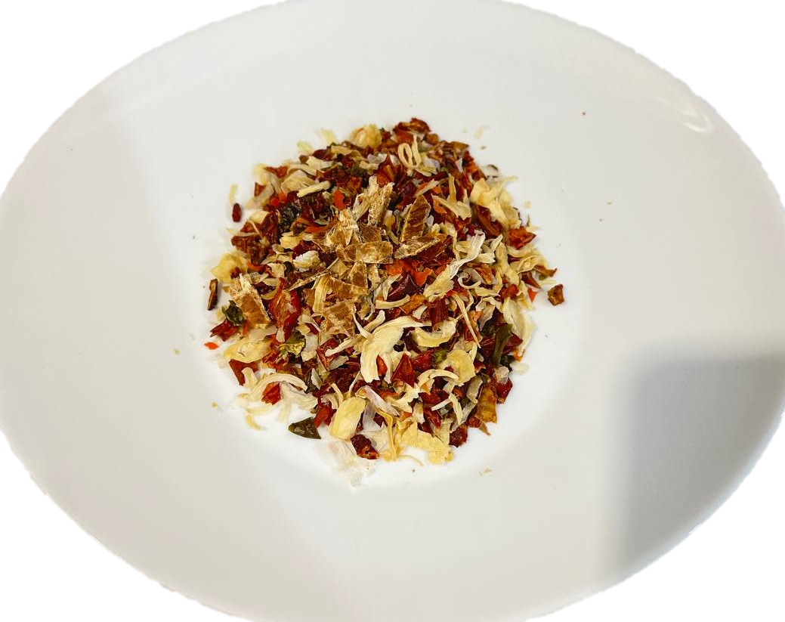
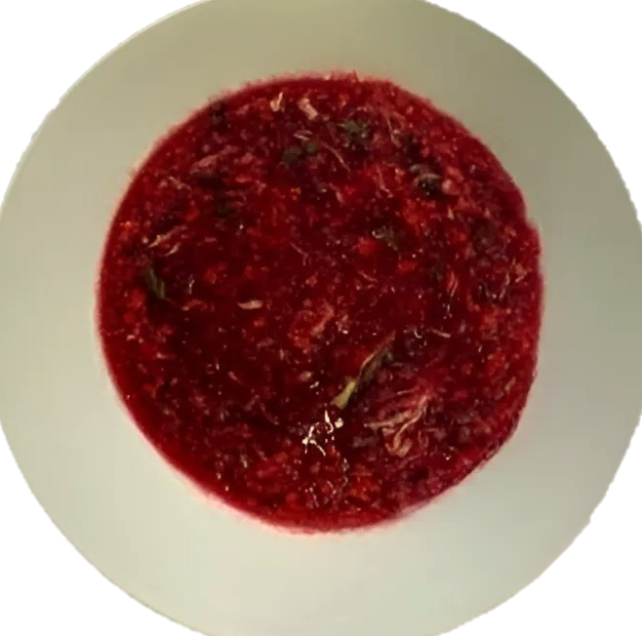
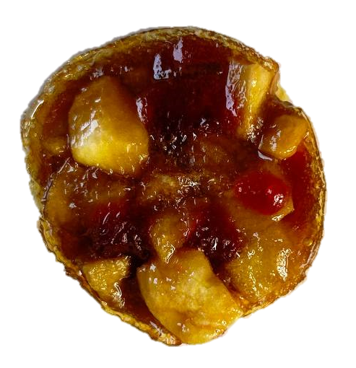
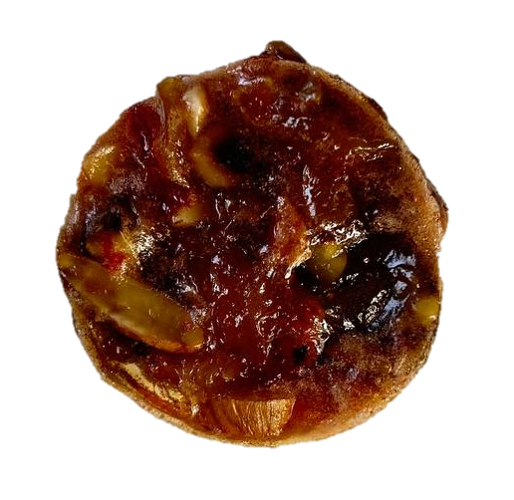
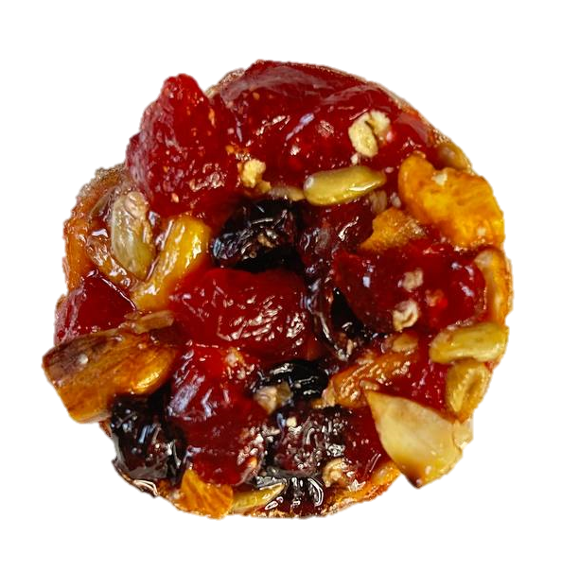
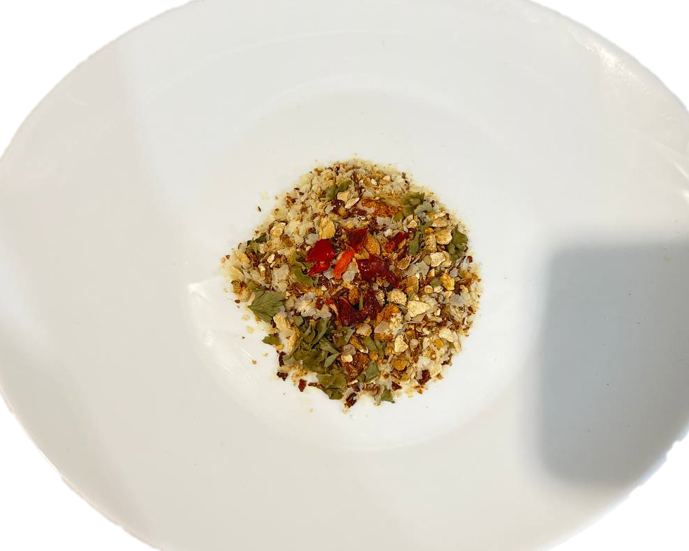
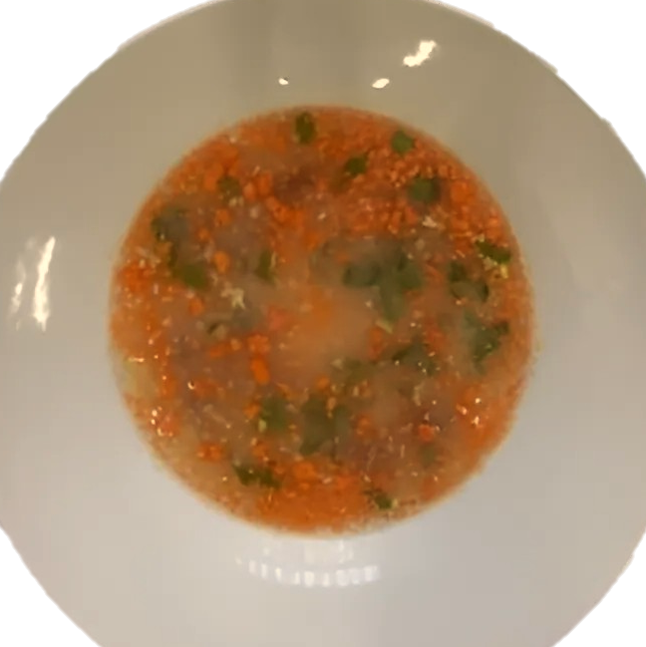
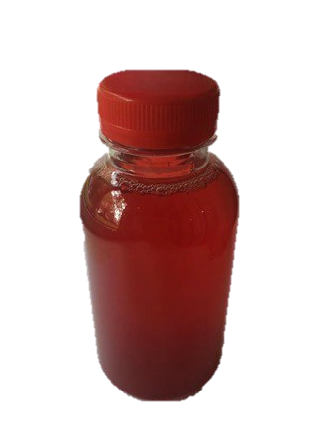
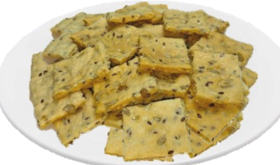
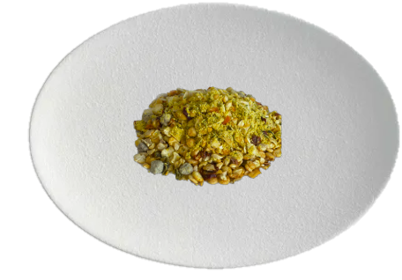
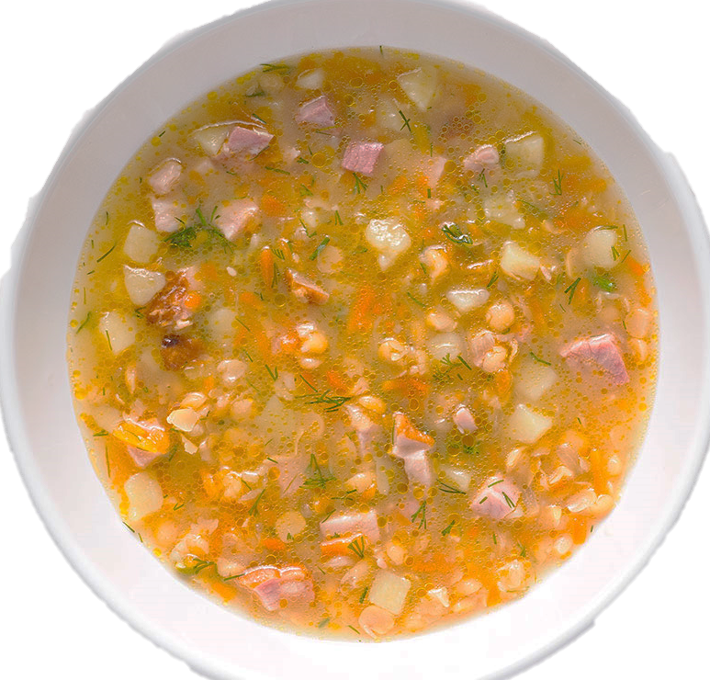
Описание продукта
Концентрат
Готовое блюдо
«Фруктовый» батончик
«Фруктово-ореховый» батончик
«Ягодный» батончик»
«Борщ»
«Уха»
Напиток иммуномодулирующий (готовый вид)
«Галеты с кукурузной и рисовой мукой»
«Суп с копчёностями»

Slide 10
Результаты тестирования
Анализ показателей качества сырья и готовой продукции.
(Суповые концентраты)
1.Определение микробной загрязненности разработанных образцов.
2.Массовая доля содержание влаги суповых концентратах,%.
Количество мезофильных аэробных и факультативно- анаэробных микроорганизмов, КОЕ/г, (не более 5*10^-3 По ГОСТ 26972) | «Борщ» | «Уха» | «Суп с копчёностями»
 | Менее 1,0*10³
Массовая доля содержания влаги,% (не более 10% По ГОСТ 15113.4) | «Борщ» | «Уха» | «Суп с копчёностями»
 | 5,5 | 4,5 | 6
3. Восстанавливаемость продукта.
4.Оценка органолептических показателей.
Восстанавливаемость, мин, (не более 15 По ГОСТ 19327) | «Борщ» | «Уха» | «Суп с копчёностями»
 | 8 | 8 | 7

Slide 11
Анализ показателей качества сырья и готовой продукции.
(Фруктовые батончики)
1.Определение микробной загрязненности разработанных образцов
2.Массовая доля содержание влаги во фруктовых батончиках, %
Количество мезофильных аэробных и факультативно- анаэробных микроорганизмов, КОЕ/г, не более 5*10^-3 | «Ягодный» | «Фруктово- ореховый» | «Фруктовый»
 | Менее 1,0*10³
Массовая доля содержания влаги ,не более 30 % ( ГОСТ 4570-2014) | «Ягодный» | «Фруктово- ореховый» | «Фруктовый»
 | 30 | 30 | 30,25
3. Показатели качества пектинового раствора
4. Массовая доля содержания влаги во фруктовом пюре, %
Вид пектина и степень этерификации | Концентрация геля, % | pH,% | CB, % | УЭП, мкСм/см ± Δ | Степень минерализации, мг/л ± Δ
ЯП ВЭП, «EWALD»+ СЭ 70 % | 5 | 3,45 | 5,3 | 2 452 | 2 452
ЯП НЭП, «Айдиго» СЭ 32–38% | 3 | 3,3 | 3,93 | 1970 | 949
APC 210C (НЭП) СЭ 23-26 % | 5 | 4,5 | 4,9 | 2 295 | 1 275
Массовая доля содержания сухих веществ % (ГОСТ 32742-2014) | Яблочное | Малиновое | Клубничное
 | 9,5 | 5,3 | 6,0
5. Определение активной кислотности во фруктовом пюре, %
Определение активной кислотности, pH,% (ГОСТ 32742-2014) | Яблочное | Малиновое | Клубничное
 | 3,57 | 3,47 | 3,33

Slide 12
Анализ показателей качества сырья и готовой продукции.
(Галеты)
1. Органолептические показатели
2. Физико-химические показатели
Показатель | Требования ГОСТ14032 - 2017 | Наш продукт
Цвет | От соломенно-желтого до светло-коричневого с более темной окраской выпуклостей, галеты не подгорелые. Допускается окраска нижней стороны светлее или темнее верхней. Общий тон окраски отдельных галет в упаковочной единице должен быть одинако­вым. При использовании сырья, придающего окраску, -свойственный используемо­му сырью. Допускается более темная окраска вздутий на верхней поверхности, краев галет, а также темноокрашенные следы от сетки печей или трафаретов. На нижней поверхности допускается изменение цвета от соприкосновения с кромками и швами листов и транспортного полотна | Соломенно-желтый цвет, не подгорелые.
Вид в изломе | Слоистый, с равномерной пористостью и пропечённостью, без вздутий, закала, сле­дов непромеса. | Слоистый, с равномерной пористостью и пропечённостью, без вздутий, закала, сле­дов непромеса.
Вкус и запах | Свойственные конкретному наименованию галет, без посторонних привкусов и запахов. | Ярко выраженный, преобладает кукурузный запах и вкус. А также преобладает вкус ядер подсолнуха.
Показатель Требования ГОСТ14032 - 2017 *(для простых галет) | Наш продукт
Массовая доля влаги. %. (не более 11) | 9,5
Толщина, мм. (не более 11) | 8
Намокаемость, %. (не менее 130) | 115
Кислотность, град, (не более 2,5) | 1,8
Щелочность, град, (не более 1,5) | 1,2

Slide 13
Анализ показателей качества сырья и готовой продукции
(Готового напитка и сырья)
1. Органолептические показатели
2. Физико-химические показатели
Показатель | ГОСТ Р 56543-2015 | Наш продукт
Внешний вид | Непрозрачная жидкость. Допускается наличие осадка и взвесей, обусловленных особенностями используемого сырья, без включений, не свойственных напитку. | Жидкость красно-коричневого (бурого) цвета. Есть осадок.
Цвет, вкус и запах | Характерные для напитка конкретного наименования, произведенного из соответствующего сырья, без постороннего привкуса и запаха. | Цвет бурый. Вкус ярко выраженный, преобладает вкус лимона и смородины. Запах ярко выраженный, преобладает запах лимона.
Показатель | Наш продукт
Сухие вещества,% | 64
УЭП, мкСм/см ± Δ | 1 424
NaCl ,% | 720
pH,% | 3,9
Кислотность, см³ 1 моль/1000 см³ раствора NaOH, пошедшего на титрование 100 см³ напитка, не более 8 (по ГОСТ Р 56543-2015) | 8,1

Slide 14




Бизнес-модель
Ключевые партнеры
Предприятия по производству ИРП:
ООО «Царьсейф».
ООО «СПЕЦПИТ»;
ООО «ИРПТОРГ»;
ООО «Сухпайторг»;
Ключевые процессы
Патентование
Разработка ТТК и рецептуры
Брендирование и упаковка
Разработка НВП
Отношения с клиентами
Формирование канала связи ( разработка сайта)
Сегменты ЦА
B2B:
Военные части;
Военторги;
КФХ;
Пищевые производства
Туристы.
B2G:
Министерство
обороны
В2С:
Физ. Лица
Ключевые ресурсы
Человеческий;
Социальный;
Трудовой;
Информационный
Каналы продвижения
Разработка собственного сайта;
реклама в социальных сетях, (ВК, Одноклассники);
распространение рекламных буклетов
Участие в выставках.
Структура издержек
Получение патента;
Затраты на продвижение.
Закупка сырья;
Лабораторные анализы;
Источники доходов
Регулярный доход от периодических платежей клиентов за технологию.

Slide 15
Анализ рынка
Производство индивидуальных рационов питания военнослужащих в 2030 г составит 64,7 тыс. тонн в год.

Slide 16
ПРОИЗВОДИТЕЛИ ИНДИВИДУАЛЬНЫХ РАЦИОНОВ ПИТАНИЯ В РФ
 | ООО «Спецпит» | ООО «ИРПТОРГ» | ООО «Царьсейф» | ООО «Сухпайторг»
Место расположения | 127560, г. Москва, вн.тер.г. Муниципальный Округ Бибирево, ул Конёнкова, д. 11Б, кв. 236 | 603141, Нижегородская Область, г.о. Город Нижний Новгород, г Нижний Новгород, ул Геологов, д. 1, помещ. П51 | 119121, Москва Город, пр-д Девичьего Поля, д. 4 | 422773, Республика Татарстан (татарстан), м.р-н Пестречинский, с.п. Богородское, д Куюки, ул Южная, д. 20Е
Объем производства (тонн в год) | 71,8 | 41,7 | 18,3 | 41,4
Основной вид деятельности | 10.89.7 Производство рационов питания и пайков | 46.32 Торговля оптовая консервами из мяса и мяса птицы | 47.7 Торговля розничная прочими товарами в специализированных магазинах | 46.32.2 Торговля оптовая мясом и мясными продуктами
Дополнительные виды деятельности | Производство продукции из мяса убойных животных и мяса птицы Производство готовых пищевых продуктов и блюд Производство пищевой продукции для питания спортсменов | Торговля оптовая пищевыми маслами и жирами Торговля оптовая прочими пищевыми продуктами | Производство готовых пищевых продуктов и блюд Производство пищевой продукции для питания спортсменов Производство рационов питания и пайков Производство пластмассовых изделий для упаковывания товаров | Переработка и консервирование мяса Производство и консервирование мяса птицы Производство продукции из мяса убойных животных и мяса птицы Производство молока (кроме сырого) и молочной продукции Производство мороженого

Slide 17
АНАЛИЗ ПИЩЕВОЙ ЦЕННОСТИ СУЩЕСТВУЮЩИХ НА РЫНКЕ ИРП
Среди исследованных ИРП РФ нет ни одного сухого пайка, в который входит суповой концентрат, в отличии от зарубежных!
Пищевая ценность ИРП Франции
«Прототип»

Slide 18

Финансовые показатели
Объем выручки от продажи технологии
Наименование показателя | Кол-во. шт. | Стоимость, рублей
Стоимость технологии | 1 | 500 000
Фиксированные затраты | - | 1800 600
Переменные затраты | - | 200 000
Точка безубыточности. (необходимо продать, не менее) | 6 технологий | -
Зоны устойчивости роста, (не менее) | 6 технологий | -
ТАМ 1,5 млрд, руб
SAM 30 млн, руб
SOM 3 млн, руб
Рентабельность проекта
Показатель | Стоимостное выражение
Выручка | 3 000 000
Прибыль | 1 200 000
Рентабельность по выручке | 66.67%
Рентабельность по фиксированным затратам | 40%
Рентабельность (%) ( продажи технологии)

Slide 19
План развития
Поиск партнеров и контакты: выстроить сеть партнеров и контактов среди пищевых производств, чтобы обеспечить широкий охват аудитории.
Запуск рекламной кампании: разработать рекламные объявления для онлайн и оффлайн каналов связи, чтобы привлечь внимание потенциальных клиентов.
Создание презентационного материала: подготовить информационные брошюры, видео-презентации и другие материалы, которые продемонстрируют преимущества нашей технологии для предприятий.
Проведение презентаций и переговоров: установить встречи с представителями компаний-производителей пищевой промышленности для презентации нашей технологии и обсуждения условий сотрудничества.
Заключение договоров: успешно завершить переговоры и заключить договоры о предоставлении нашей технологии на предприятия.
Мониторинг и поддержка: следить за эффективностью использования нашей технологии на предприятиях и оказывать поддержку в случае возникновения проблем или вопросов.
Повторные продажи и расширение клиентской базы: активно работать над удержанием клиентов, предлагать им дополнительные услуги и технологии, а также продолжать поиск новых потенциальных клиентов для расширения нашей клиентской базы.
Коллаборация со стейкхолдерами

Slide 20
Риски
1. Рыночные риски
2. Финансовые риски
Изменение спроса: Спрос на специфические рационы питания может колебаться в зависимости от экономической ситуации, изменений в вооруженных силах или предпочтений целевой аудитории.
Конкуренция: На рынке могут появиться новые конкуренты или уже существующие компании могут адаптировать свои продукты, что снизит долю рынка.
Нежелание адаптации: Военные организации могут быть не готовы к внедрению новых технологий или методов питания, что снизит объем продаж.
Недостаток финансирования: Возможны трудности с привлечением достаточного объема финансирования для разработки и маркетинга продукта.
Высокие затраты: Расходы на разработку, производство и продвижение могут превышать запланированные, что приведет к убыткам.
Сбой поставок некоторых компонентов. Удорожание компонентов и самой продукции. Что может привести к невыгодному использованию данной технологии.

Slide 21
Инвестиционные издержки на:
Патент
Продвижение
Название этапа календарного плана | Стоимость, тыс. руб.
Доработка рецептуры и технологии производства | 57
Установление срока годности | 50
Промышленная апробация и стабилизация в условиях | 100
Исследование качества продуктов, внедряемых в индивидуальный рацион питания. | 170
Разработка проекта технических условий на разработанный продукт | 50
Патентование | 50
Реклама, маркетинг | 200
Итого | 677 000
Наименование | Сумма, руб.
Государственная пошлина за регистрацию ООО | 4000
Услуги юриста для составления Пользовательского соглашения | 40000
Затраты на рекламу и продвижение | 80000
Участие в выставках, конференциях и других мероприятиях, тендерах связанных с пищевой промышленностью | 50000
Маркетинговое исследование рынка | 20000
Создание веб-сайта и блога (регулярное обновление контента о разработке, новостях и концепциях игры).
Запуск аккаунтов в TikTok, ВКонтакте, Телеграмм для взаимодействия с аудиторией.
Распространение через RuTube, Яндекс Дзен и социальные сети
Акселераторы | 0
Публикация статей и рецензий на специализированных платформах и форумах. | 30000
Колоборации со стейкхолдерами (+потенциальные рекламодатели)
Фонд оплаты труда (ФОТ) | 540000
Налоги (Страховые взносы во внебюджетные фонды, 30 % от ФОТ) | 162000
Налог (УСН), 6 % | 53100
Расчетно-кассовое обслуживание
Российская Биржа по продаже/покупке патентов и брендов | 50000
Разработка проекта технических условий на разработанный продукт | 19500
Консультации специалистов | 20000
Оплата интернета | 5000
Прочие расходы | 50000
ИТОГО: | 1 123600
ИТОГО:1 800 000 Р

Slide 22
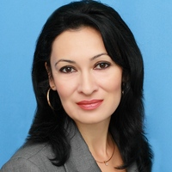

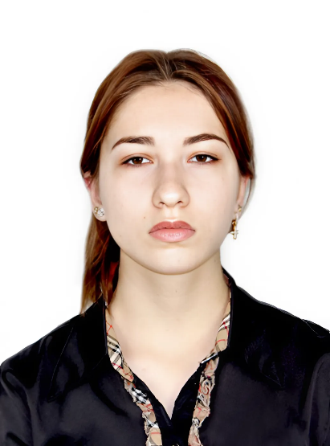
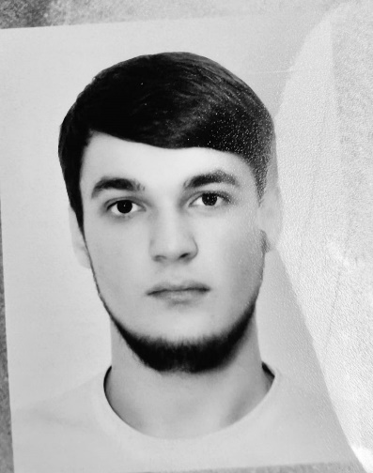
Команда
Едыгова Саида Нурбиевна
Наставник проекта
Доцент кафедры, к.т.н.
Текучева Елизавета
Александровна
Лидер проекта
Студентка 4 курса МГТУ
Боджокова Залина Назырбиевна
Участник проекта
Студентка 1 курса МГТУ
Карданов Аслан Русланович
Участник проекта
Студент 1 курса МГТУ

Slide 23







Достижения

Slide 24
Благодарю за внимание
Контакты:
Лидер проекта: Текучева Елизавета 8-928-470-33-68
e.mail: lizatekucheva1416@gmail.com

